Slide 1

Dự án về việc hút thuốc lá của tổ 4
Kính chào các thầy cô và các bạn

Slide 2
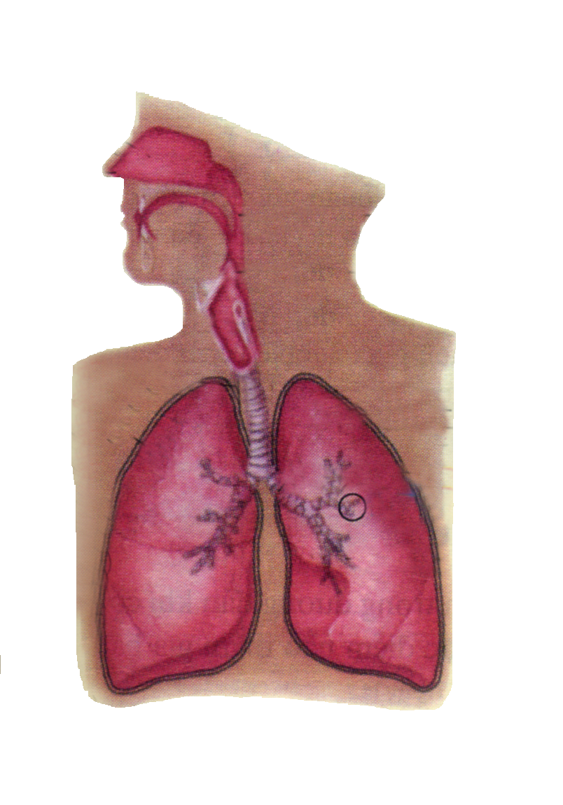
1. Cấu tạo hệ hô hấp
Trong không khí, Oxy rất cần thiết cho đời sống của mọi sinh vật. Cơ thể của chúng hô hấp có nghĩa là hấp thụ Oxy và thải ra khí CO₂. Trong cơ thể, Oxy cần thiết cho mỗi tế bào. Nhiệm vụ của hoạt động hô hấp là dẫn không khí cho tiếp xúc trực tiếp với máu - tác nhân vận chuyển Oxy tới tất cả các bộ phận của cơ thể. Điều này thực hiện được nhờ cơ quan hô hấp.
Khoang mũi
Lỗ mũi
Họng
Nắp thanh quản
Thanh quản
Khí quản
lá phổi trái
Lá phổi phải
Lá thành
Phế quản
Lá tạng
Phế quản nhỏ

Slide 3

2. Tác hại của việc hút thuốc lá
Khi hút thuốc lá, hoặc sống chung với người hút thuốc, khói thuốc hít qua phổi ngấm vào máu, tích luỹ lâu ngày trở thành điều kiện và nguyên nhân gây nên các bệnh tim mạch, viêm nhiễm đường hô hấp gây tổn thương trong lòng mạch máu. Vì vậy người hút thuốc lá dễ bị các bệnh như: rụng tóc, đục thủy tinh thể, da nhăn, giảm thính lực, sâu răng, ung thư da, bệnh phổi tắc nghẽn mạn tính, loãng xương, bệnh tim mạch, vàng móng tay, ung thư cổ tử cung, tinh trùng biến dạng, bệnh vảy nến, viêm tắc mạch máu, ung thư phổi và các cơ quan khác như: mũi, miệng, lưỡi, tuyến nước bọt, họng, thanh quản, thực quản, thận, tụy v.v.

Slide 4
a) Đối với phụ nữ
Tăng nguy cơ ung thư tử cung, rối loạn kinh nguyệt, ung thư vú, làm hỏng các trứng trong buồng trứng, tăng nguy cơ mãn kinh sớm, giảm khả năng thụ thai.
b) Đối với nam giới
Làm giảm số lượng và chất lượng tinh trùng, dễ dẫn đến vô sinh, hút thuốc gây viêm hệ thống sinh dục làm tinh trùng khó xâm nhập vào trứng, liệt dương do mạch máu càng cao, xơ vữa động mạch, co thắt động mạch, gây ung thư bàng quang.
c) Đối với trẻ em
Dễ bị còi xương, trí tuệ chậm phát triển, suy dinh dưỡng, viêm phế quản và viêm phổi, bệnh hen xuyễn, viêm tai mãn tính và tiết dịch tai giữa.

Slide 5
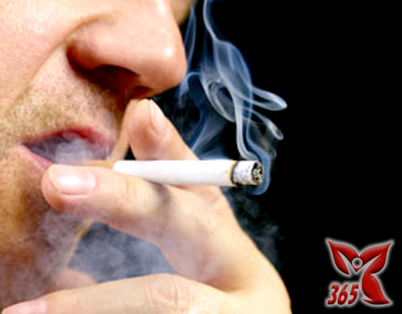
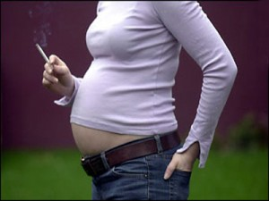
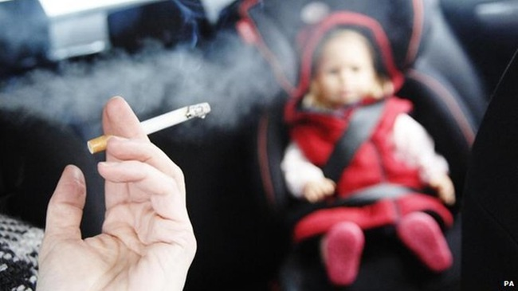

Slide 6
3) Thực trạng hút thuốc lá hiện nay
Trong thời gian qua, trên các kênh thông tin đại chúng đã tuyên truyền nhiều về tác hại của hút thuốc lá. Tuy nhiên, vẫn còn nhiều người chưa hiểu hết tác hại của nó đối với sức khoẻ con người. Thực trạng này đang diễn ra phổ biến không chỉ ở người lớn mà cả trong giới trẻ. Theo ước tính, cả nước có khoảng 17 triệu người hút thuốc và có tới hơn 60 triệu người còn lại phải tiếp xúc với khói thuốc thụ động. Việt Nam là một trong những nước có tỷ lệ hút thuốc lá cao trên thế giới (56,1% ở nam giới và 1,8% ở nữ giới), 2/3 số phụ nữ và 1/2 số trẻ em bị ảnh hưởng thụ động của khói thuốc lá.

Slide 7
4) Việc phòng chống hút thuốc lá
Tổ chức Y tế Thế giới đã chọn ngày 31/5 hàng năm làm ngày Thế giới không thuốc lá, ban hành Hiệp ước khung phòng chống tác hại thuốc lá và đã được nhiều nước tham gia, đưa ra những quy định, hình thức nhặm giảm thấp số người hút thuốc lá để bảo vệ sức khỏe cộng đồng và môi trường.
.
* Đối với học sinh:
Học sinh chúng ta có thể phòng chống hút thuốc lá bằng cách tuyên truyền tác hại của việc hút thuốc lá, nâng cao ý thức của mọi người.

Slide 8
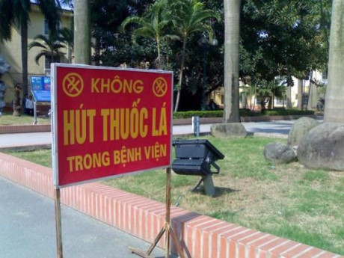
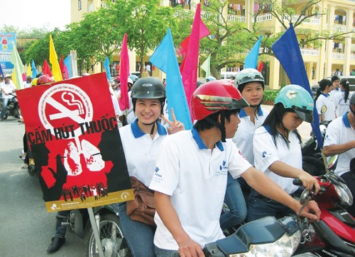

Slide 9
Chúc quý thầy cô sức khoẻ.
Chúc các bạn luôn học tốt.

